Slide 1
Evaluation de la pression de pâturage au marais d’Episy

Slide 2
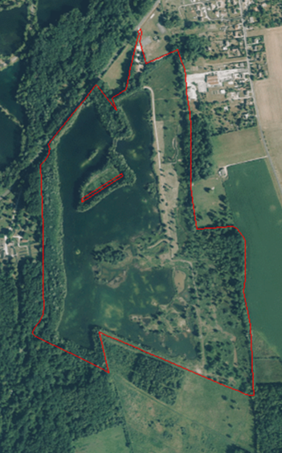
Le marais d’Episy
ENS de 44,7 ha créé en 1999
Végétations et flore remarquable du « bas-marais alcalin »
2 modes des gestion des habitats herbacés :
  fauche « traditionnelle » au nord (5,5ha)
  pâturage extensif au sud (10ha)

Slide 3
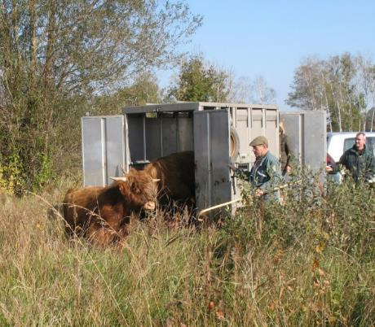
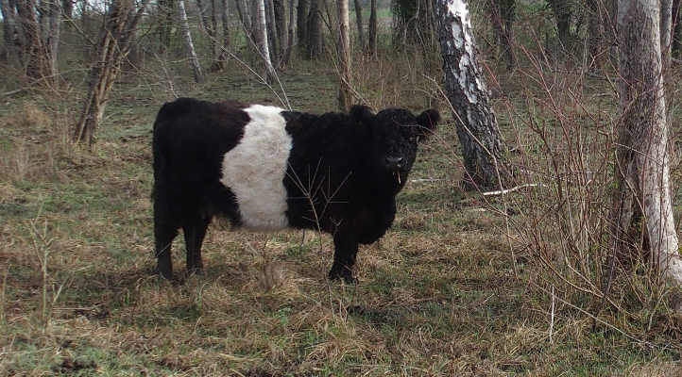
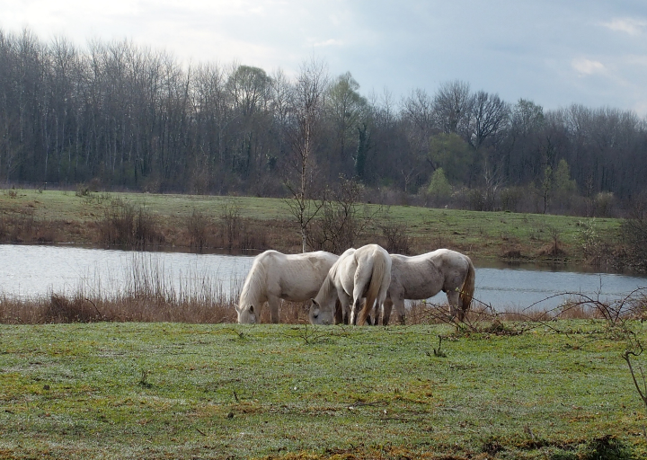
Historique du pâturage
Présence permanente des animaux dans un espace clos
2007 à 2011 : 2 à 7 Highland cattle (marché public)
2011 à 2021 : 2 à 7 chevaux camarguais + 2 à 3 vaches Galloway (convention avec un passionné des chevaux Camarguais)

Slide 4
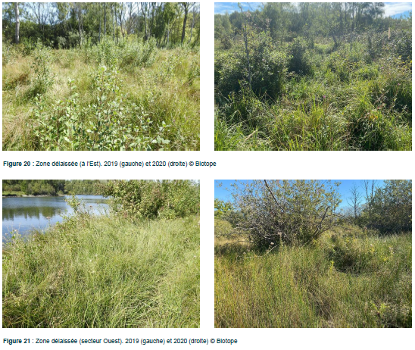
« Efficacité » du pâturage ?
Perception d’une efficacité mitigée du pâturage
Un broyage lourd des végétaux ligneux est régulièrement effectué pour maintenir un paysage ouvert
Il devient nécessaire d’évaluer et de suivre précisément la pression de pâturage pour conduire le cheptel

Slide 5
2013 : Proposition de protocole de suivi de la pression de pâturage
Objectifs : Evaluer et suivre l’intensité du pâturage sur les végétations, en lien avec les relevés et suivis scientifiques
Méthodologie reposant sur :
  Indice d’abroutissement de la végétation et du sol
  Maillage du site (quadrillage): maille de 20 m * 20 m
Indice d’abroutissement | % de végétation consommée et autres critères
0 | Pas de traces de passage et d’abroutissement
1 | Traces de passage et superficie abroutie < 5%
2 | Superficie abroutie comprise entre 5 et 25%
3 | Superficie abroutie comprise entre 25 et 50%
4 | Superficie abroutie comprise entre 50 et 75%
5 | Superficie abroutie > 75 % et mise à nu du sol < 20%
6 | 90 % abroutissement et mise à nu du sol > 20%

Slide 6
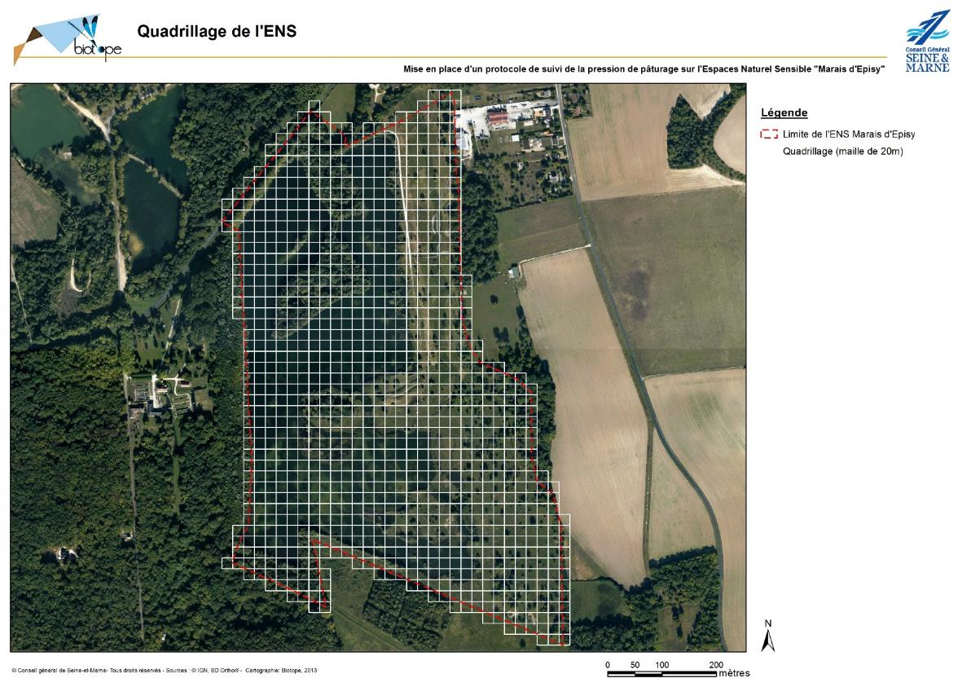
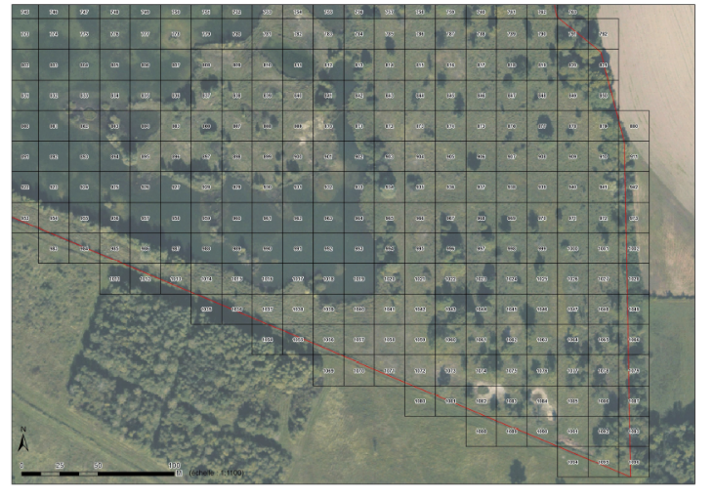
2013 : Proposition de protocole de suivi de la pression de pâturage

Slide 7
2013 : Proposition de protocole de suivi de la pression de pâturage
Méthodologie :
  Test du protocole en période de végétation (début août) mais en général, relevé réalisé en fin de période de végétation (septembre)
  Photographies des différents faciès (référentiel des indices)
  Saisie des données sous SIG
Difficultés rencontrées :
  Repérage sur le terrain dans les mailles localisées dans des zones de végétation arborée

Slide 8
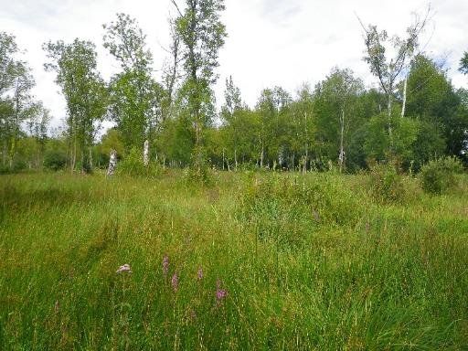
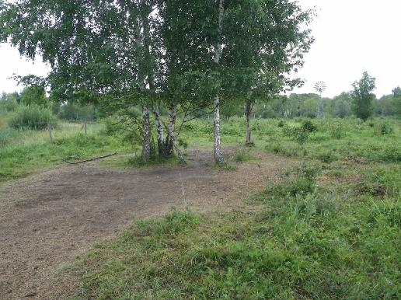
Application du protocole et résultats
Premiers relevés (2013) : estimation de la pression de pâturage
  Plus de 50% des mailles => abroutissement inférieur à 5%
  Environ 80% des mailles => abroutissement inférieur à 25%
  Les surfaces fortement pâturées (indices 5 et 6) concernent une dizaine de mailles et concentrent l’essentiel des secteurs utilisés par les animaux

Slide 9
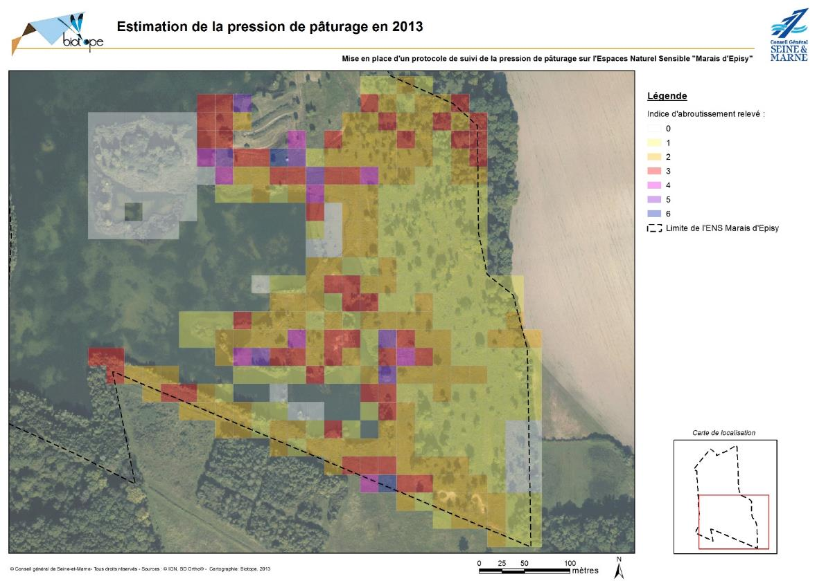
Application du protocole et résultats

Slide 10
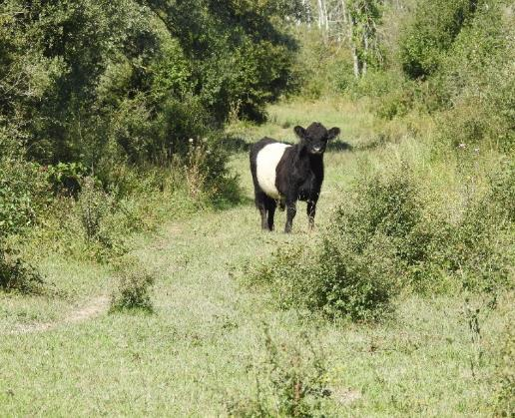
Application du protocole et résultats
Depuis 2015, application du protocole et poursuite du suivi jusqu’en 2020 :
  Evaluation annuelle de la pression de pâturage
  Analyses comparatives : évaluation d’une année sur l’autre de l’évolution de la pression de pâturage par maille

Slide 11
Application du protocole et résultats
Synthèse des résultats :
  2013-2016 : augmentation des surfaces pâturées et forte hétérogénéité de l’intensité selon les secteurs
  2016-2017 : stabilisation voire légère régression des surfaces pâturées, maintien de l’hétérogénéité de l’intensité du pâturage
  2017-2020 : stabilisation voire extension des surfaces pâturées, lissage de l’intensité du pâturage

Slide 12

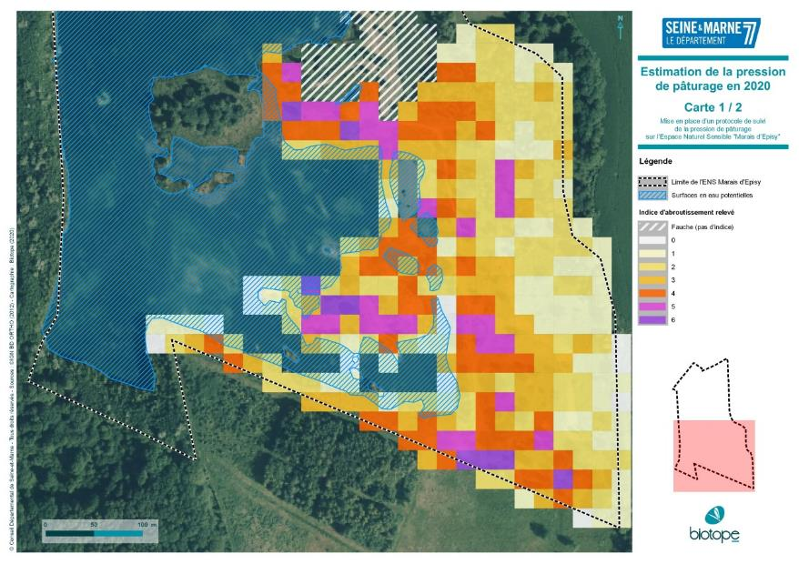
Application du protocole et résultats
Résultats 2020 et évolution par rapport à 2013 :

Slide 13

Réflexion sur l’adaptation du pâturage
Constat du déséquilibre Est-Ouest de la pression de pâturage lié aux caractéristiques du terrain
Pose d’une clôture fixe de cloisonnement en 2017 après une tentative de clôture électrique non satisfaisante
Difficulté de gestion pour le
responsable des animaux

Slide 14
Perspectives
Poursuite du suivi annuel de la pression de pâturage
Poursuite des suivis écologiques pour évaluer l’intérêt du pâturage
Changement de partenariat conventionné avec un professionnel de l’élevage bovin
Passage d’un pâturage à l’année vers un pâturage saisonnier

Slide 15
Merci pour votre attention!

